Slide 1
ET mineria de datos

Slide 2


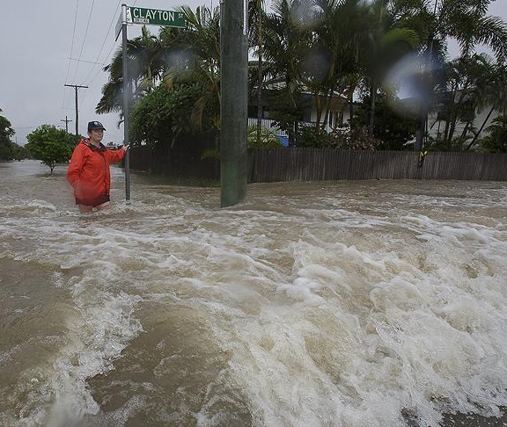
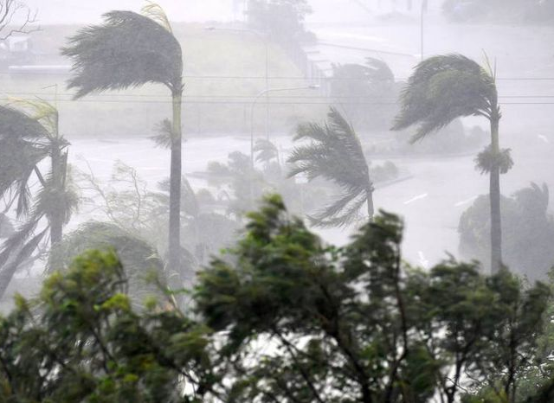
Contexto

Slide 3
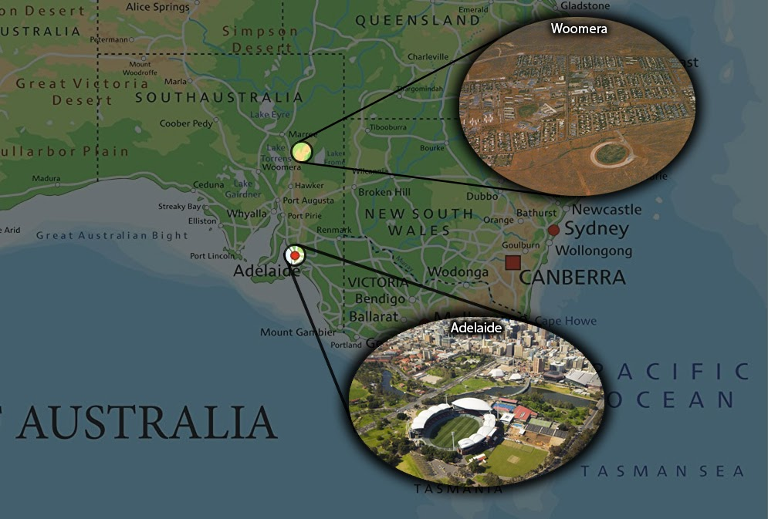
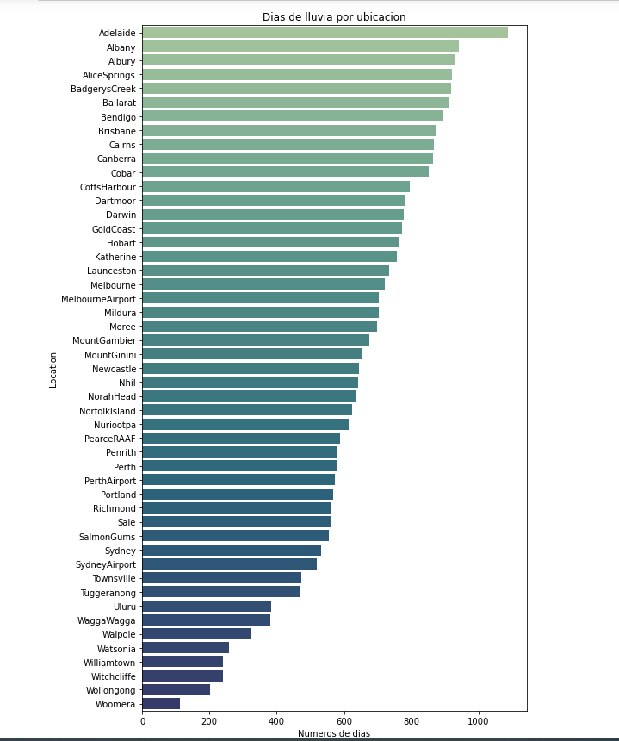
Localidades con mayor y menor lluvia

Slide 4
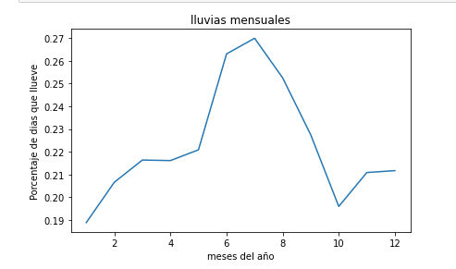
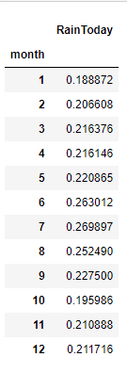
Cantidad de dias de Lluvia por mes

Slide 5
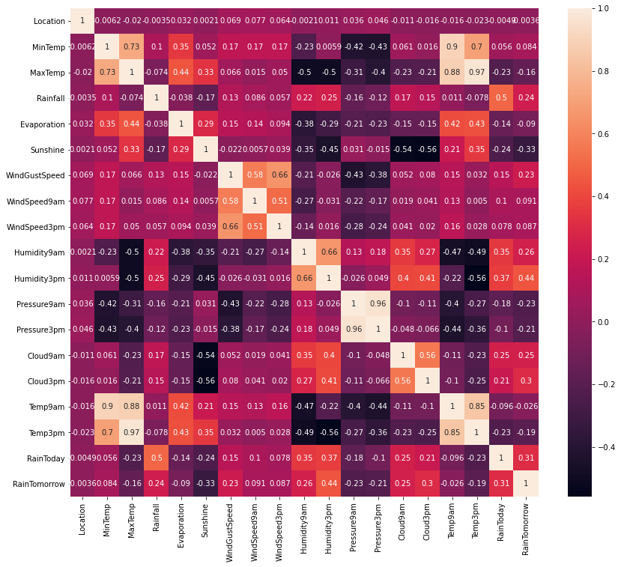
Prediccion
Y = maxtemp
x = Temp3pm Temp9am MinTemp

Slide 6
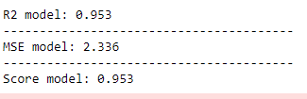

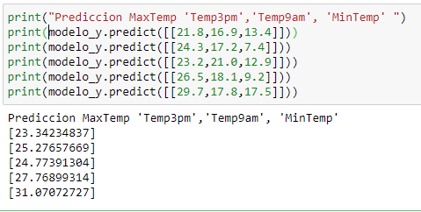
LinearRegression - DecisionTreeRegressor

Slide 7
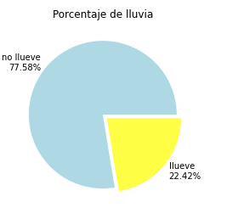
clasificación
Varible objetiva : Raintomorrow

Slide 8


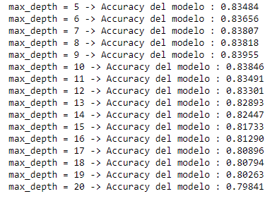


Clasificacion
NaiveBayes
DecisionTreeClassifier

Slide 9
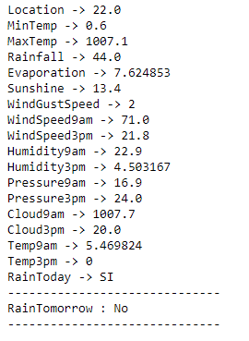
Prueba algoritmo de clasificacion

Slide 10
Clustering

Slide 11
Sugerencias

